Slide 1
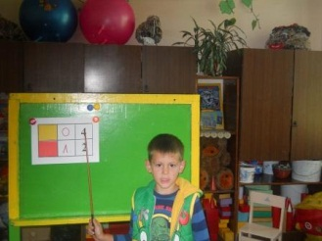
Муниципальное дошкольное образовательное учреждение общеразвивающего вида детский сад №9 «Росиночка»
Тема:
«А вот мы какие!»
Автор: Блащук Богдан
Руководитель:
Кирик Галина Юрьевна
г.о. Спасск-Дальний
2011

Slide 2
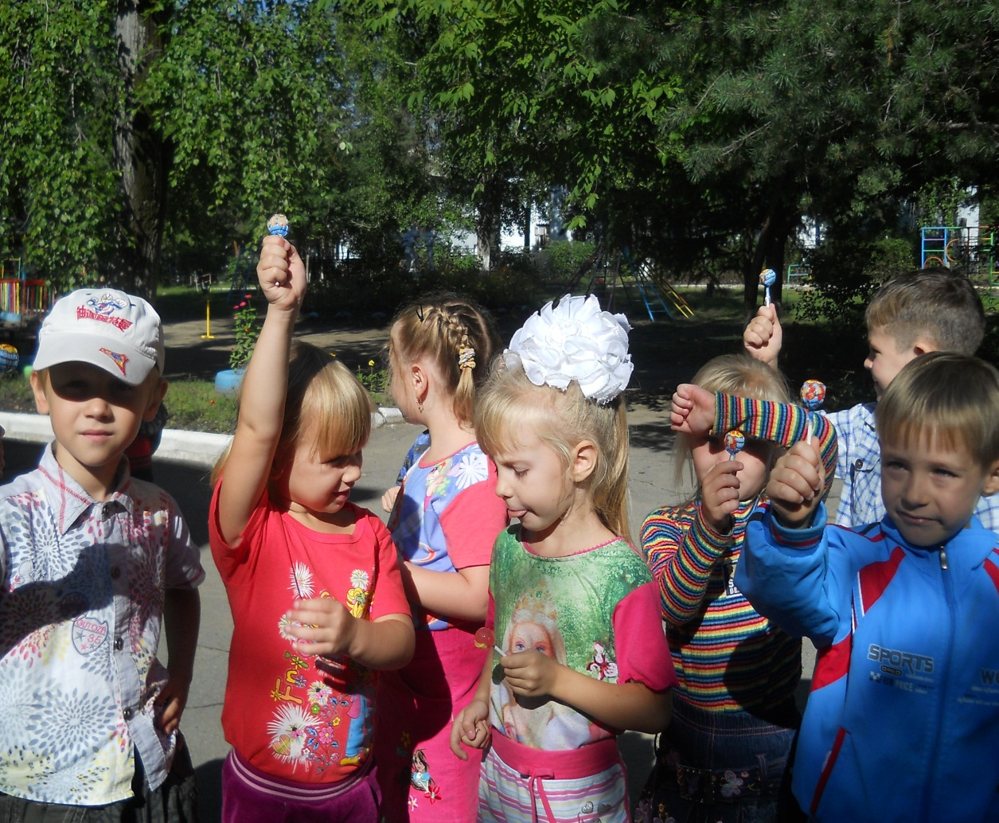
Проблемный Вопрос: В какое время года в нашей группе родилось больше всего детей?
Гипотеза:
Я думаю, что
больше всего детей
в нашей
группе родилось летом.

Slide 3
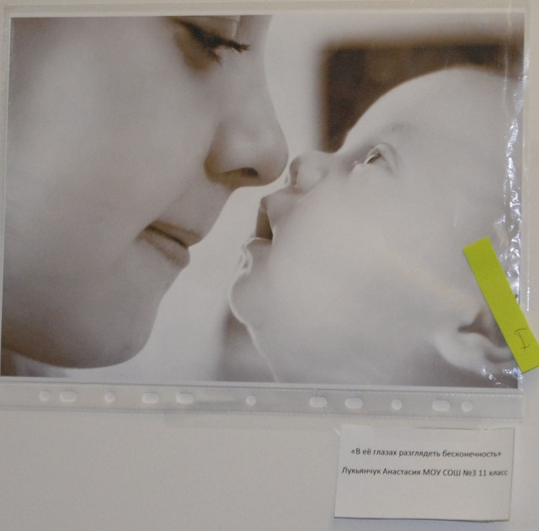
Как мне работать:
1. Спросить у мамы когда я родился.
2. Спросить у детей в группе, когда родились они.
3. Заполнить таблицы. Сделать вывод.
4. Построить четырёхэтажный «Дом Дня рождения детей» в зависимости от сезона года.
5. Рассмотреть себя в зеркале и нарисовать свой портрет карандашами чтобы поместить его в свое окошко дома.
6. Сделать вывод.

Slide 4
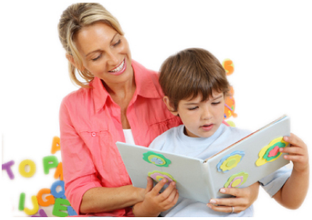
Я спросил у мамы «Когда я родился?»
Я родился
19 октября 2005года – осенью. Мои мама и папа, все родные очень ждали моего появления на свет.
Родители назвали меня Богдан, что значит «богом данный». А полное мое имя Блащук Богдан Григорьевич.

Slide 5
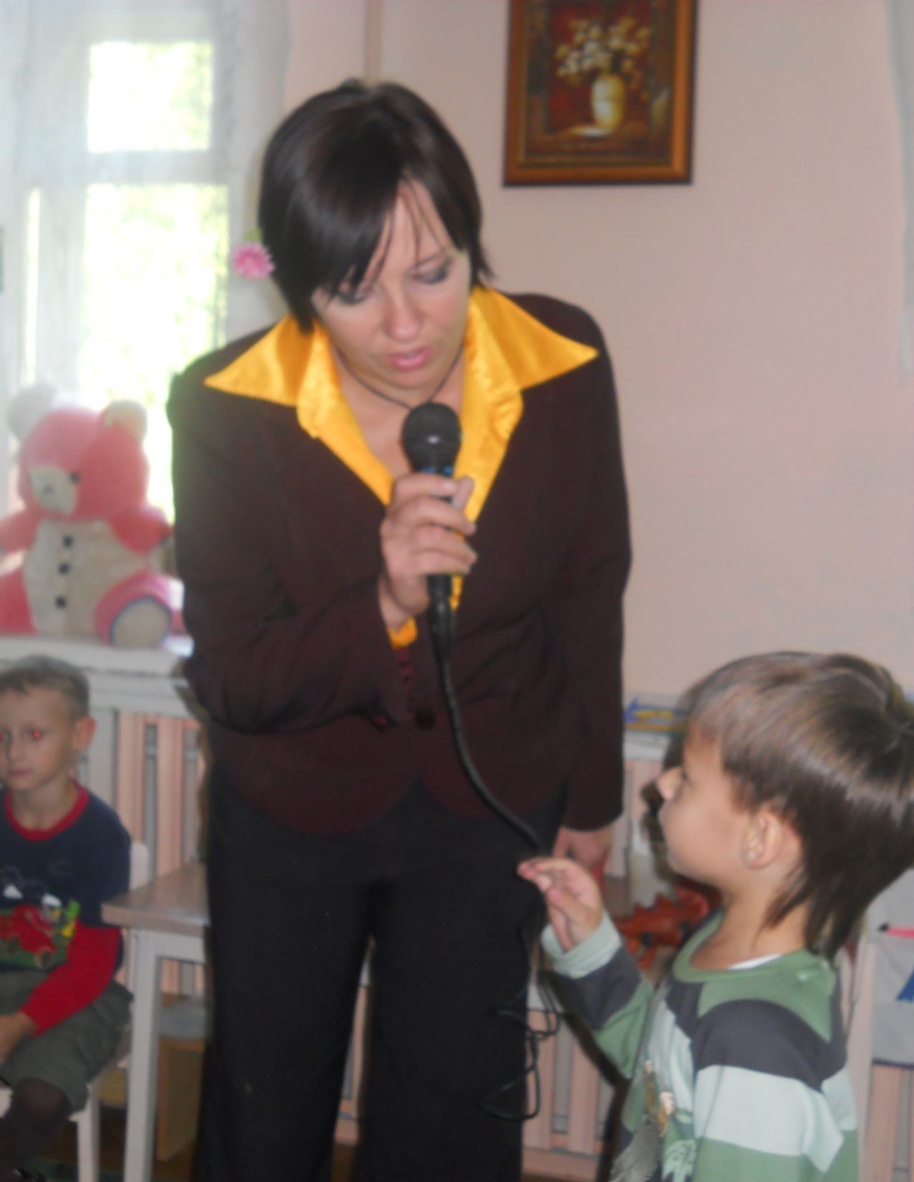
Я спросил у детей, когда родились они.
Зимой родились: Бутко Паша, Вальгер Катя, Мотинова Ксения, Рудакова Даша, Шрейбер Сережа, Травкин Денис, Шумакова Диана, Колесниченко Коля.
Весной: Лебедев Андрей, Магазинникова Поля, Петренко Полина, Павлин Моисей, Руденок Катя, Сидорочкина Кристина, Ханукаев Максим.
Осенью :Филенко Кристина, Арбатский Артем, Буренин Кирилл и я.
Летом: Фиголь Максим, Морочек Вова.

Slide 6
Таблица Дней рождения детей по сезонам года
 | Осень | 4 чел. (19%)
 | Лето | 2 чел. (9%)
 | Зима | 8 чел. (38%)
 | Весна | 7 чел. (33%)

Slide 7
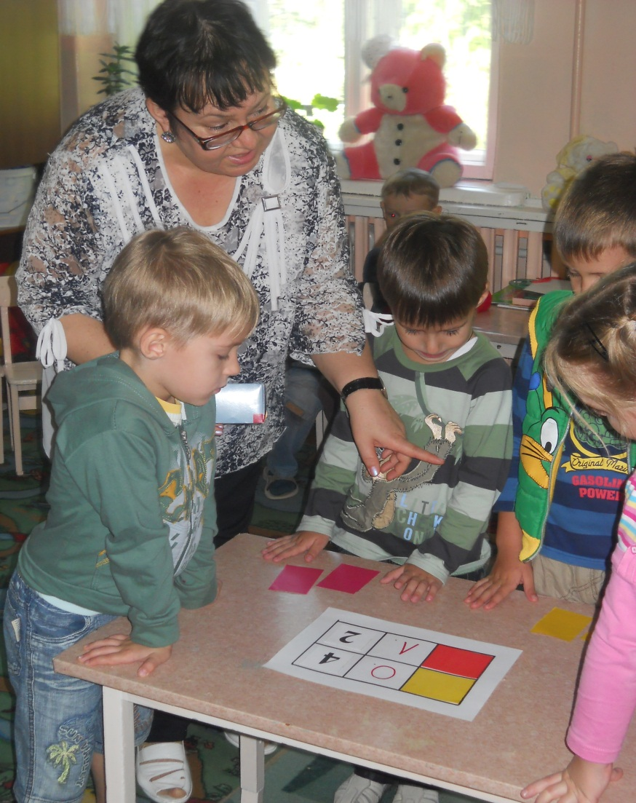
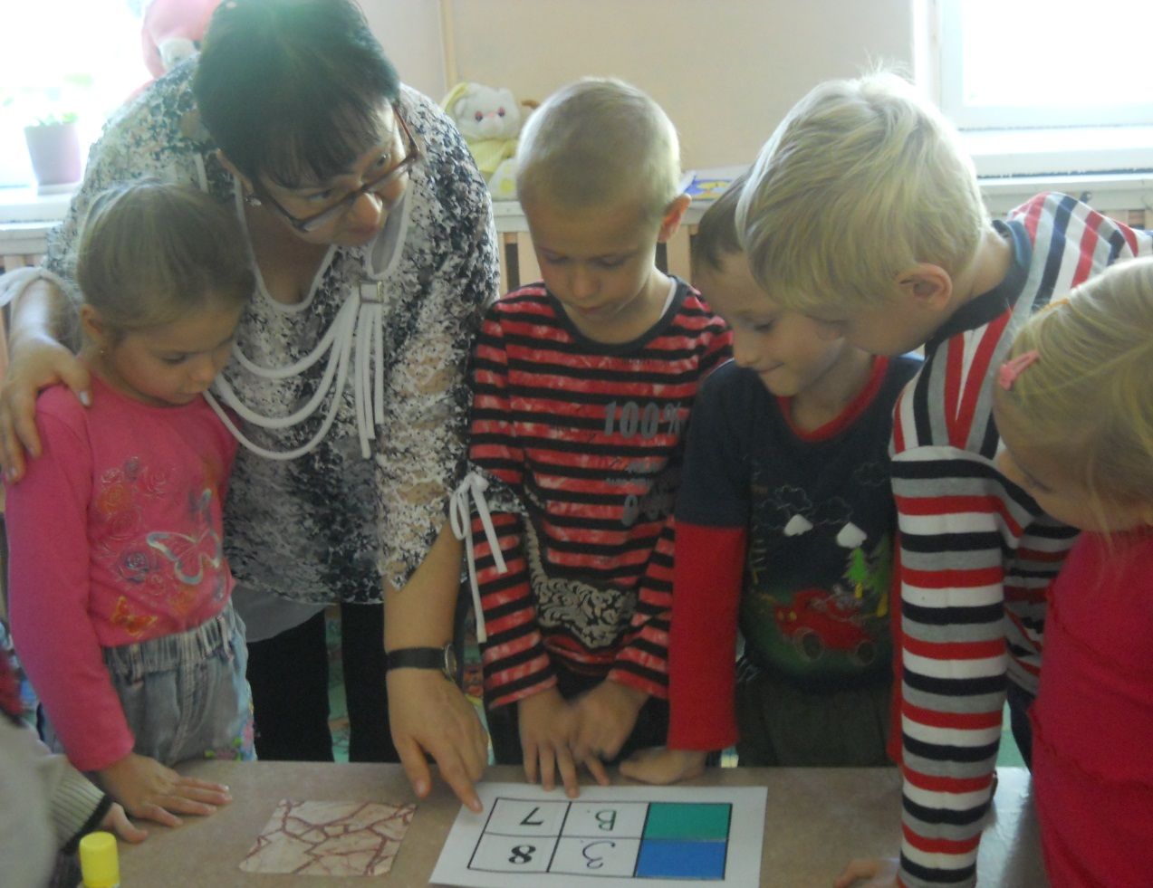
Итак, в нашей группе родилось Зимой – 8 человек, Весной -- 7 человек, осенью -- 4 человека, летом – 2 человека. Наибольшее количество детей родилось зимой, наименьшее КОЛИЧЕСТВО ЛЕТОМ.

Slide 8
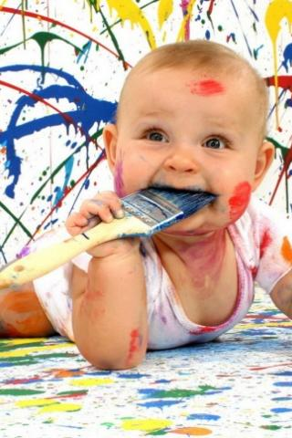
Как я выгляжу?
Я рассмотрел себя в зеркале.
У меня овальное лицо с ямочками на щеках, глаза-карие, прямой нос, волосы тёмные, причёска короткая.
Я очень люблю улыбаться!
Вот мой портрет!!!!!!!

Slide 9
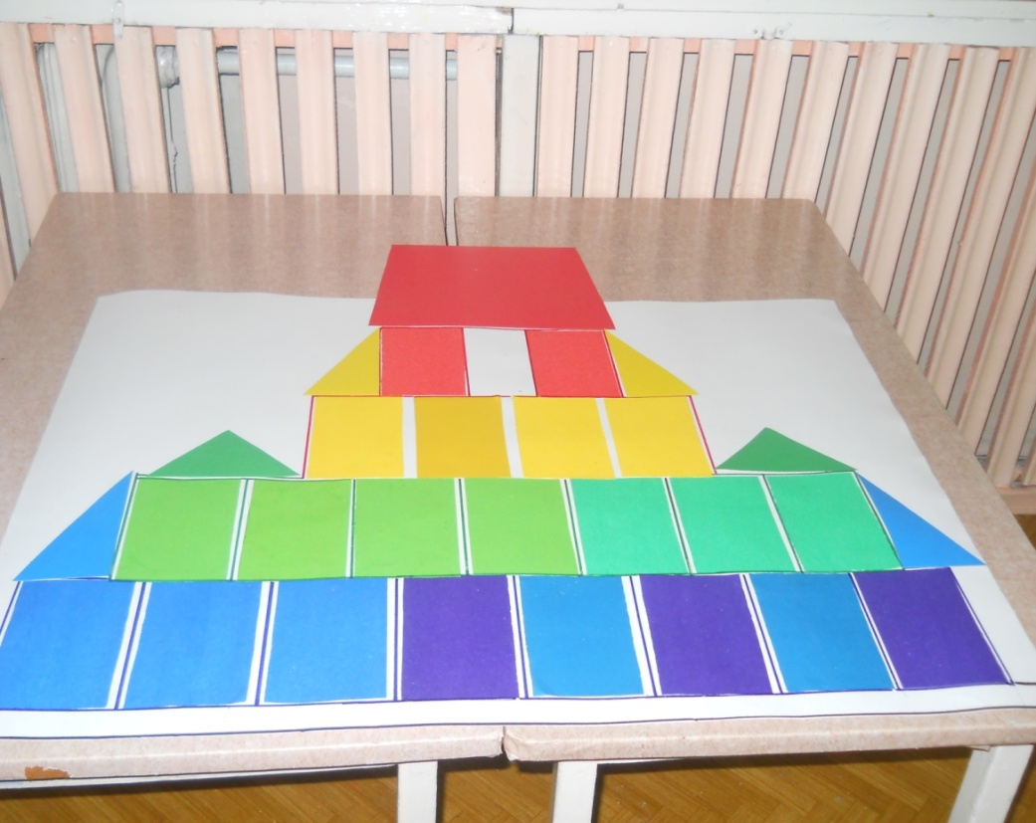
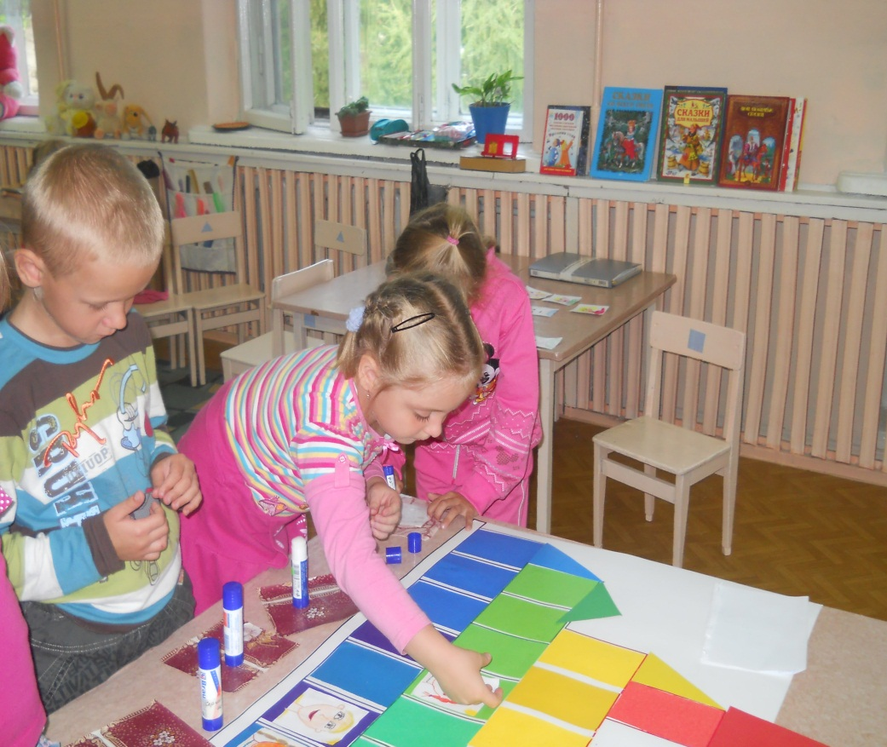
Мы вместе построили четырехэтажный «Дом Дня рождения детей» по временам года.
На первом этаже будут жить дети, которые родились – зимой, на втором – весной, на третьем – осенью, на четвертом – летом.

Slide 10
«А вот мы какие!»

Slide 11
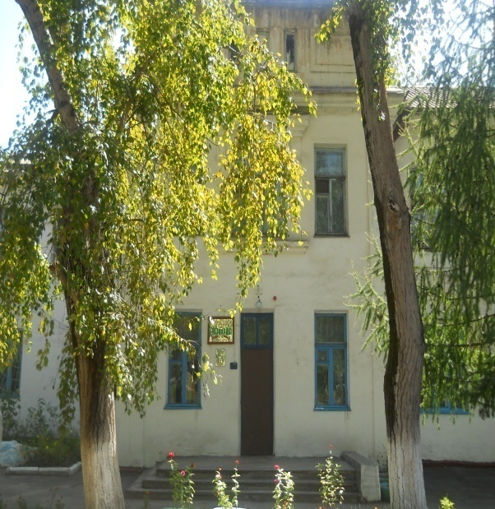
Мне очень понравилось работать над проектом,
и мы с друзьями из группы сочинили стихотворение
Сначала всё считали мы:
-Сколько в группе нас всего?
Девчонок и мальчишек.
-Когда родились мы, когда?
Попробуй, отгадай!
Летом, осенью, весной,
А может быть зимой?
А потом мы рисовали
Рисовали: глазки, бровки, носик, ротик…
Ну конечно, ещё – ушки!
Что же это? Что же это?
Получился мой портрет!
Что за дом встречает нас?
Весёлый, тёплый, светлый.
-Это садик мой любимый
Называется «Росиночка»
А это все мои друзья.
Друзья-подготовишки!

Slide 12
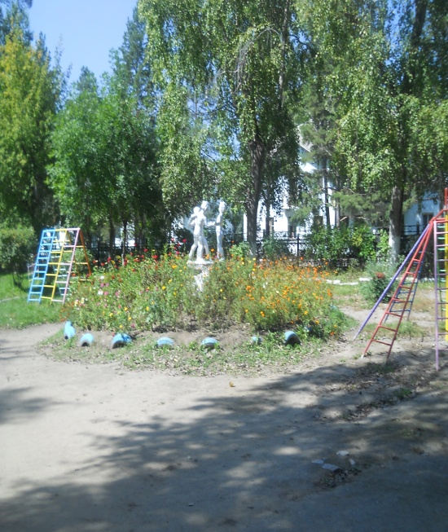
Вывод.
Я был не прав. Больше всего детей
в нашей группе родилось зимой.

